Slide 1



PHÒNG GD &ĐT LONG BIÊN
TRƯỜNG TIỂU HỌC PHÚC LỢI
TIẾNG VIỆT
Luyện tập
BÀI 5 : Mở rộng vốn từ về cây cối

Slide 2

Thứ năm ngày 10 tháng 2 năm 2022
Tiếng Việt
Luyện tập: Mở rộng vốn từ về cây cối.

Slide 3


Yêu cầu cần đạt:
- Tìm được từ ngữ chỉ cây cối (cây lương thực, cây ăn quả, …)
- Biết được các từ ngữ chỉ hoạt động chăm sóc cây
- Đặt được câu theo mẫu.

Slide 4
Hoạt động 1: Tìm từ ngữ chỉ cây cối

Slide 5



Luật chơi: Chọn 2 đội chơi, mỗi đội có 5 thành viên có nhiệm vụ ghi nhớ tất cả các cây ăn quả và cây lương thực. Sau đó lần lượt nói thật nhanh tên các đồ vật đó. Hết 3’ đội nào nói được nhiều đồ vật đúng hơn là đội chiến thắng.

Slide 6
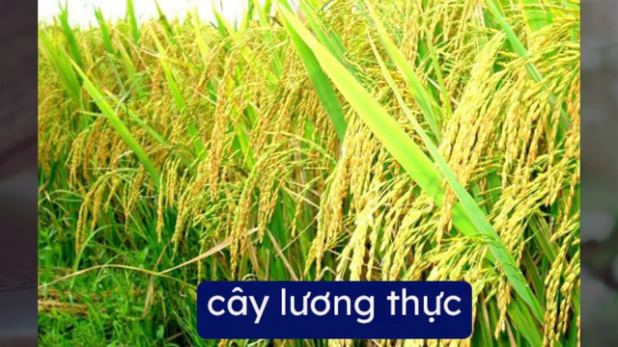

Slide 7
STT | Cây lương thực | Cây ăn quả
1
2
3
4
5

Slide 8
Kiểm tra đáp án

Slide 9

Hoạt động 2: Tìm những từ chỉ hoạt động chăm sóc cây

Slide 10
Trong vòng 1 phút, hãy viết ra giấy những từ ngữ chỉ hoạt động chăm sóc cây
Bắt đầu
Hết giờ
60
50
10
40
20
30

Slide 11
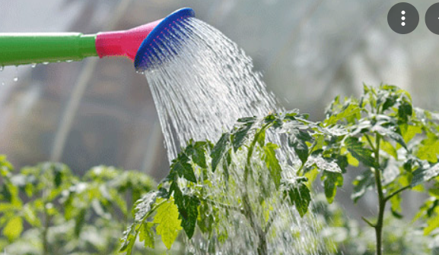
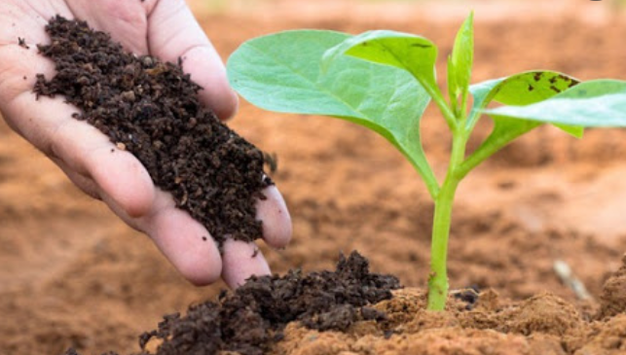
Những từ chỉ hoạt động chăm sóc cây
Tưới nước
Bón phân

Slide 12
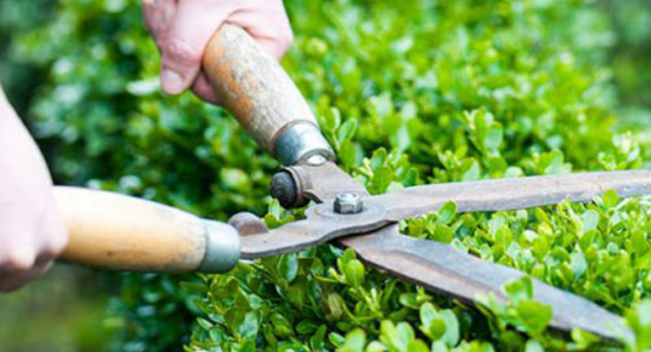
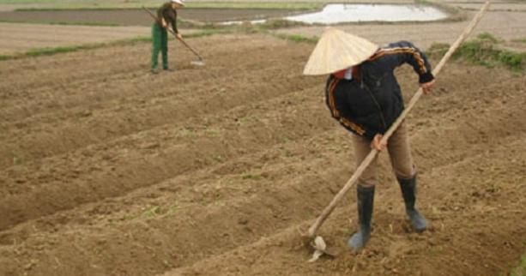
Những từ chỉ hoạt động chăm sóc cây
Cắt tỉa cây
Xới đất

Slide 13
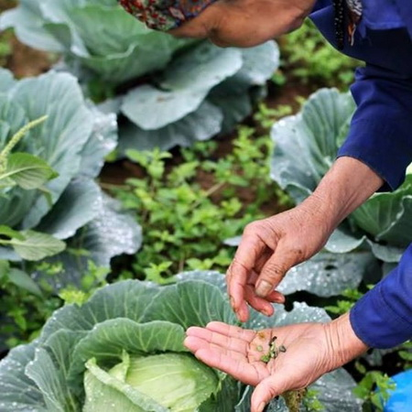
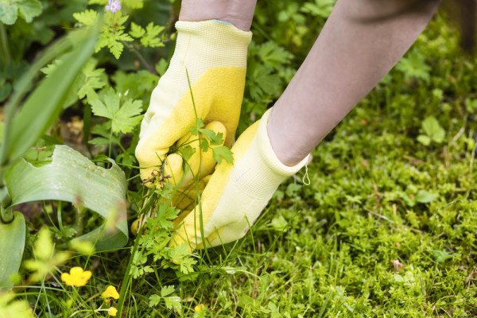
Những từ chỉ hoạt động chăm sóc cây
Bắt sâu
Nhổ cỏ

Slide 14
Hoạt động 3: Kết hợp từ ngữ ở cột A với cột B để tạo thành câu

Slide 15
A
B
Chúng em trồng cây
để giúp thành phố thêm xanh
Ông cuốc đất
để bảo vệ cây
Công nhân đô thị làm rào chắn
để trồng rau

Slide 16

HOẠT ĐỘNG TIẾP NỐI
Tìm thêm các loại cây lương thực, cây ăn quả.
Nói với người thân câu nêu đặc điểm về loài cây hoặc loại quả mà em thích.
Chuẩn bị bài học sau.

Slide 17

CHÚC CÁC CON
CHĂM NGOAN HỌC GIỎI

